Slide 1
La Justice Globale

Slide 2
C’est Quoi La Justice?
On va avoir les discussions en groupes de deux comme révision
Discute avec ton partenaire: c’est quoi la justice en général? (Pour l’individu, les sociétés, le gouvernement etc)
Écrivez vos pensées et réponses sur une feuille. Je vais les collectionner.

Slide 3
Partagez vos réponses

Slide 4
C’est Quoi La Justice Environnementale ?
Retournez à vos groupes de deux et discutez ce sujet.
Discute avec ton partenaire:
C’est quoi la justice Environnementale?
Quelles sont les rôles des individus, du gouvernement et des sociétés en relations de cette type de justice?
Encore, Utilisez une feuille pour écrire vos pensées et réponses.

Slide 5
Discussions en groupes
Rangez en groupe de 4 pour comparer vos résultats et créez vos propres définitions pour la justice environnementale
Faites le sur les feuilles blanches
Travailler ensemble et inclut les idées de tous les groupes

Slide 6
Partage des définitions
Vous allez partager vos résultats avec la classe

Slide 7
la Justice Environnementale
On va se concentrer:
Le traitement des personnes et l'inclusion des personnes durant les décisions qui peuvent avoir une perspective différente, qui affecte l'environnement et les personnes qui l'utilisent. Une région ne devrait pas être affecté par les projets industriels ou la pollution par exemple, qu'un autre. Les lois sont créées pour protéger l'environnement eux-mêmes et les personnes qui l'utilisent.
On peut penser de ce concept à l'échelle mondiale ou locale.

Slide 8
Les Droits Des Premières Nations
On va se concentrer sur les droits des Premières Nations au Canada durant cette étude de cas, particulièrement les Mi’kmaw ici en Nouvelle-Écosse.

Slide 9
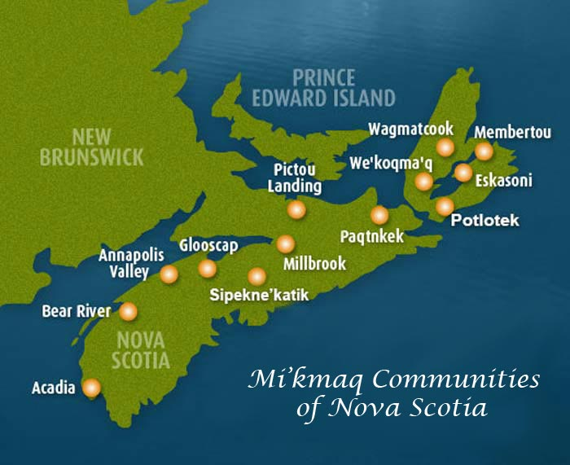
Les Communautés des Premières Nations en Nouvelle-Écosse

Slide 10
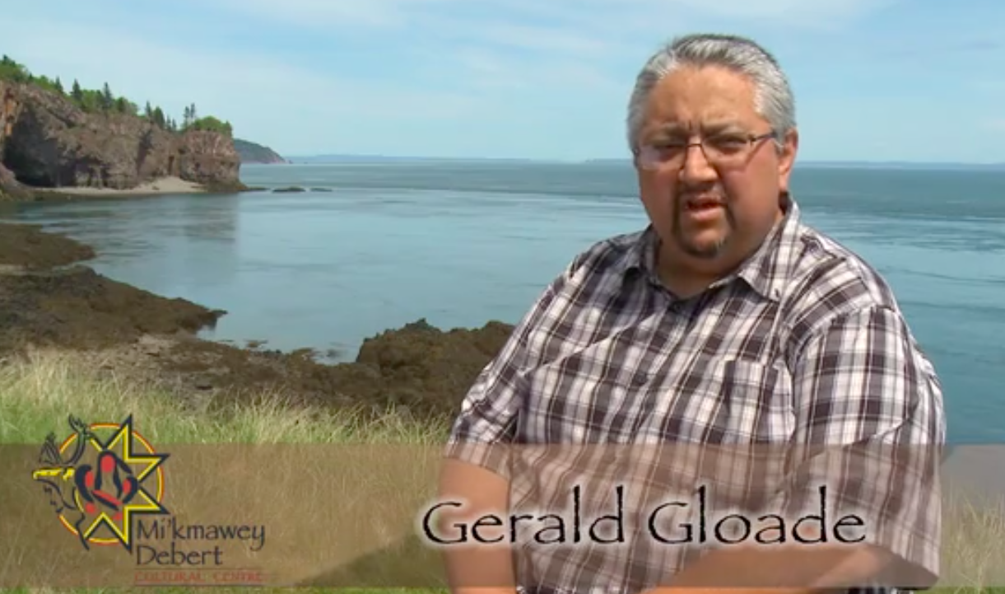
Histoire de la création, facilité par Gerald Gloade
Gerald Gloade est artiste et enseignant qui travaille en tant que directeur de développement des programmes pour le Centre Culturel, Mi'kmawey Debert. Gerald a commencé sa carrière comme graphiste pour le centre des Ressources naturelles.
http://www.mikmaweydebert.ca/home/welcome/about-mdcc/

Slide 11
Vidéo
Ils sont trouvé sur le site web ci déçu:
http://www.mikmaweydebert.ca/home/ancestors-live-here/blomidon/the-creation-of-kluskap-and-the-mikmaq/
http://www.mikmaweydebert.ca/home/ancestors-live-here/partridge-island/

Slide 12
Reflections et Réponse À Propos d’un Endroit Important
Veuillez réfléchir sur les vidéos facilitées par Gerald Gloade. Soulignez durant vos réflections quelque chose que vous pensiez, était intéressant et que vous avez appris.
Puis
Vous allez faire de la recherche sur un endroit que vous pensez, est important
Après vos recherches, écrivez vos réponses. Répondre aux questions:
C’est quoi l'endroit? Décrit-le.
Pourquoi- il est important ou signifiant?
Quelles sont des raisons pour le protéger? (nom au moin 2) Justifiez vos réponses avec une explication.

Slide 13
Le projet d’Alton Gas
Lié à la justice environnementale et les droits des Indigènes

Slide 14
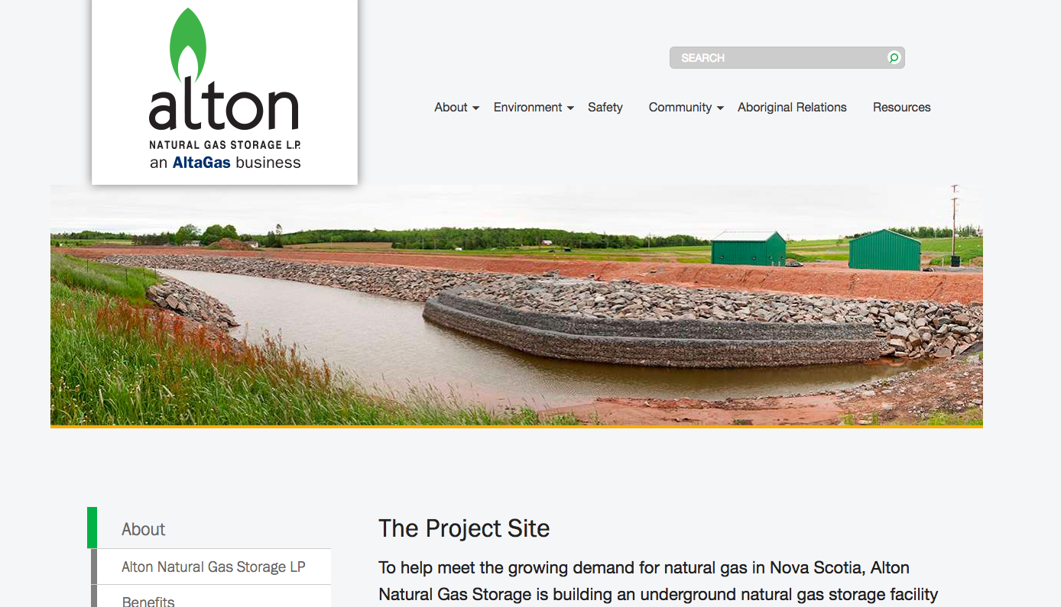
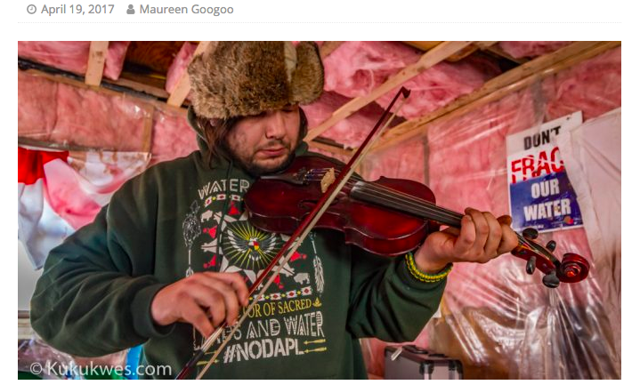
Les Droits Des Premières Nations
À Shubenacadie/ Stewiacke au présent il y a un projet d'essence qui est en développement. C'est un projet de Alton Natural Gas Storage L.P. Ils sont en train de créer les cavernes pour garder l'essence sous la terre. Pour les construits ils sont en train de mettre du sel ou l'eau salée dans la rivière de Shubenacadie qui est déplacé à cause des cavernes.
Cette construction est en train d'être protester par les communautés Indigènes autour d'endroit par exemple, Sepekne'katik, par les alliés des Premières Nations et aussi par un garçon qui vient de Eskasoni, île de Cap-Breton, nommé Dale Poulette.

Slide 15
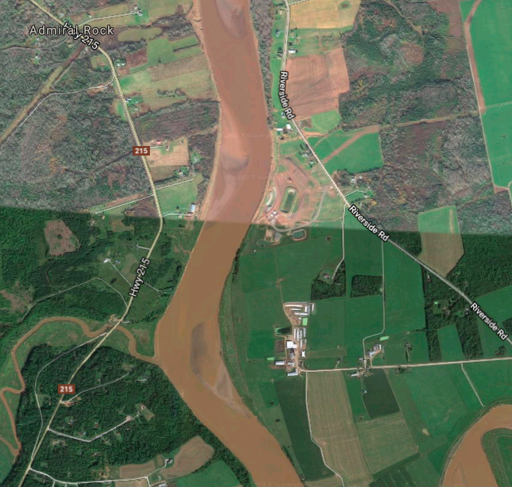
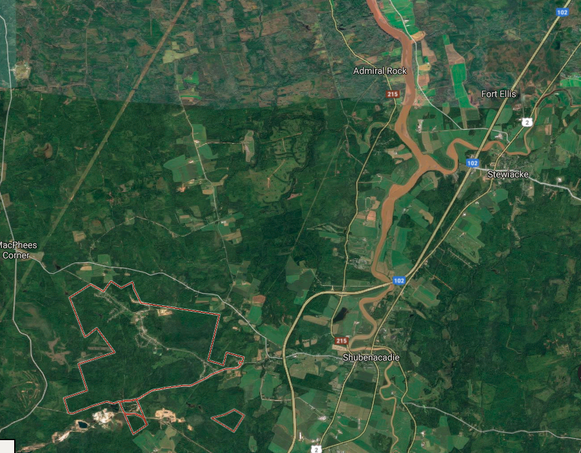
Carte D’endroit

Slide 16
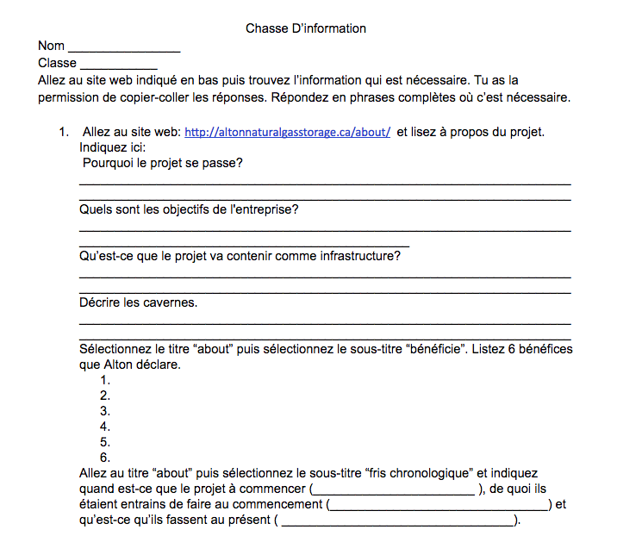
Chasse D’information
Visitez les sites web indiqué et répondez aux questions.

